Slide 1
Învățare nesupervizată din video-uri
propusă de Coțofană Victor
Coordonator științific
Lect.dr. Ignat Anca

Slide 2
Cuprins
Învățare nesupervizată din video-uri 3
Arhitectura modelului de antrenare 5
Mulțimea de date folosită 6
Soluția cloud 7
Rezultatele antrenării 10
Concluzii 19

Slide 3

Învățare nesupervizată din video-uri
Motivație
500 ore de conținut video nou / 1 minut

Slide 4
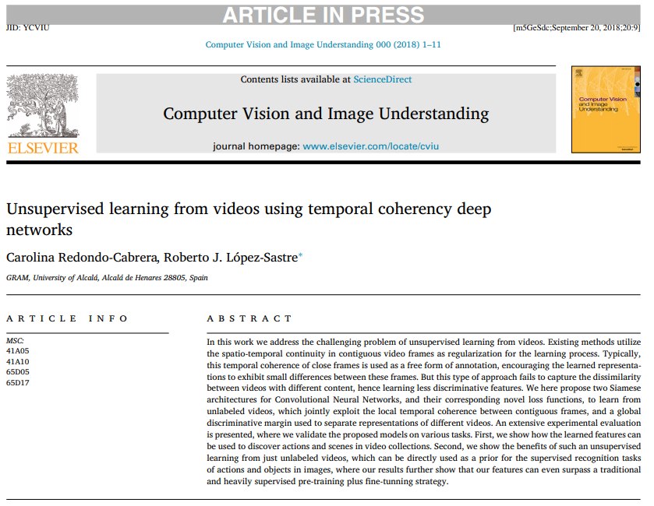
Articolul original

Slide 5
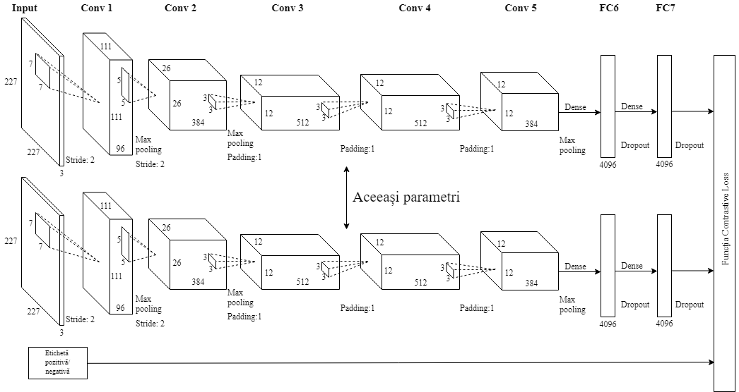
Arhitectura modelului de antrenare

Slide 6
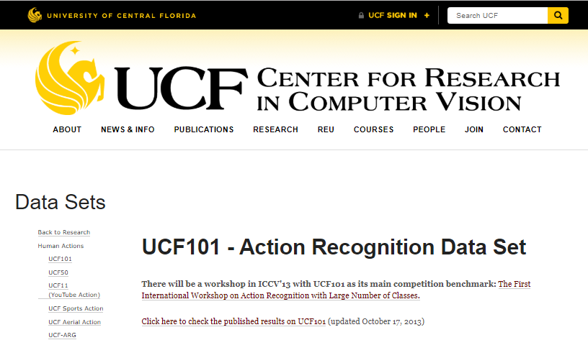
Mulțimea de date folosită

Slide 7

Soluția cloud

Slide 8



API-uri externe

Slide 9
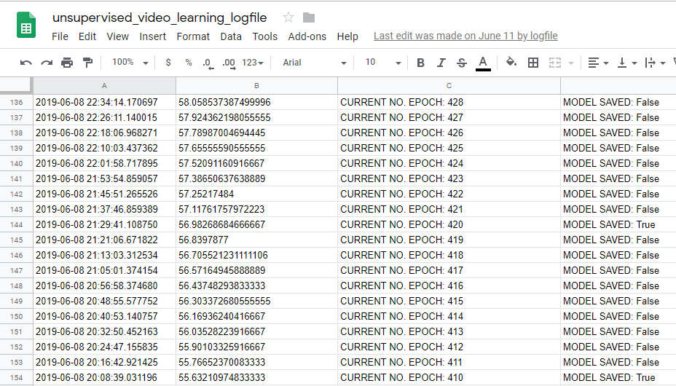
Exemplu de intrări în spreadsheet

Slide 10
Rezultatele antrenării
68 de ore continue de învățare
pentru 500 de iterații

Slide 11
Entropia condiționată
Modelul antrenat de mine:
2.60
Modelul antrenat în articolul original:
3.91

Slide 12
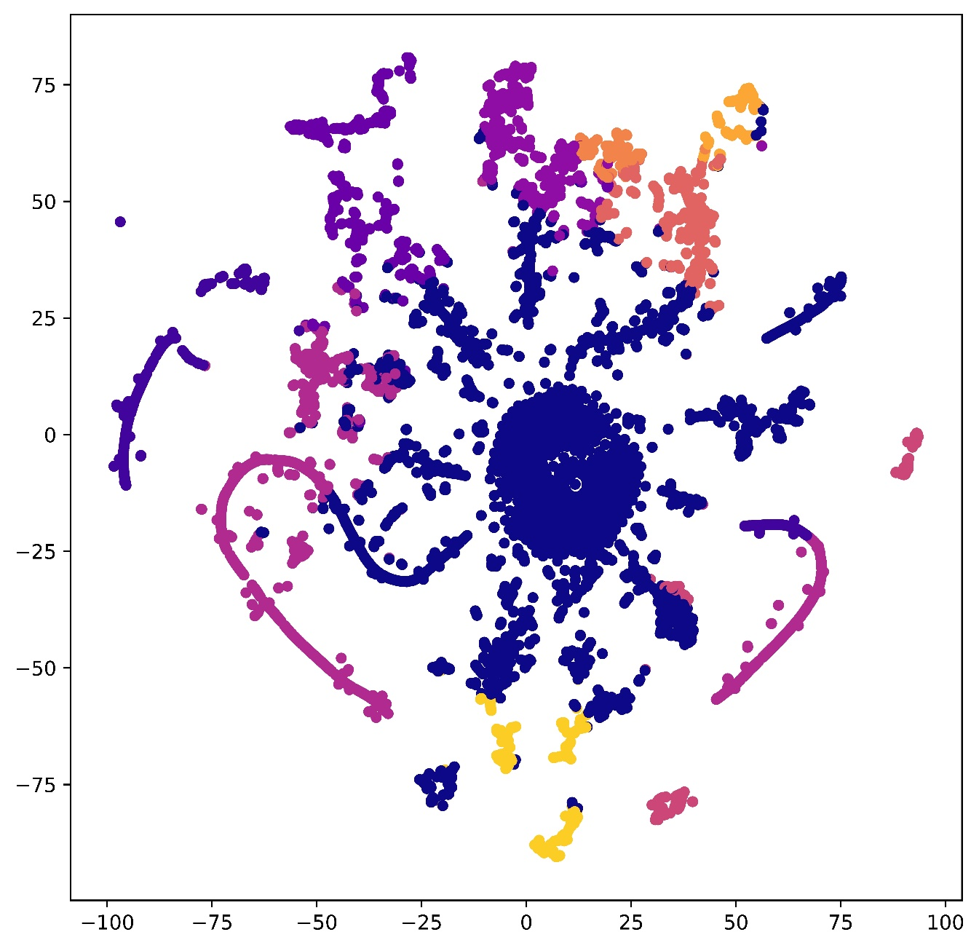
Clasificarea algoritmului K-means
600dpi

Slide 13
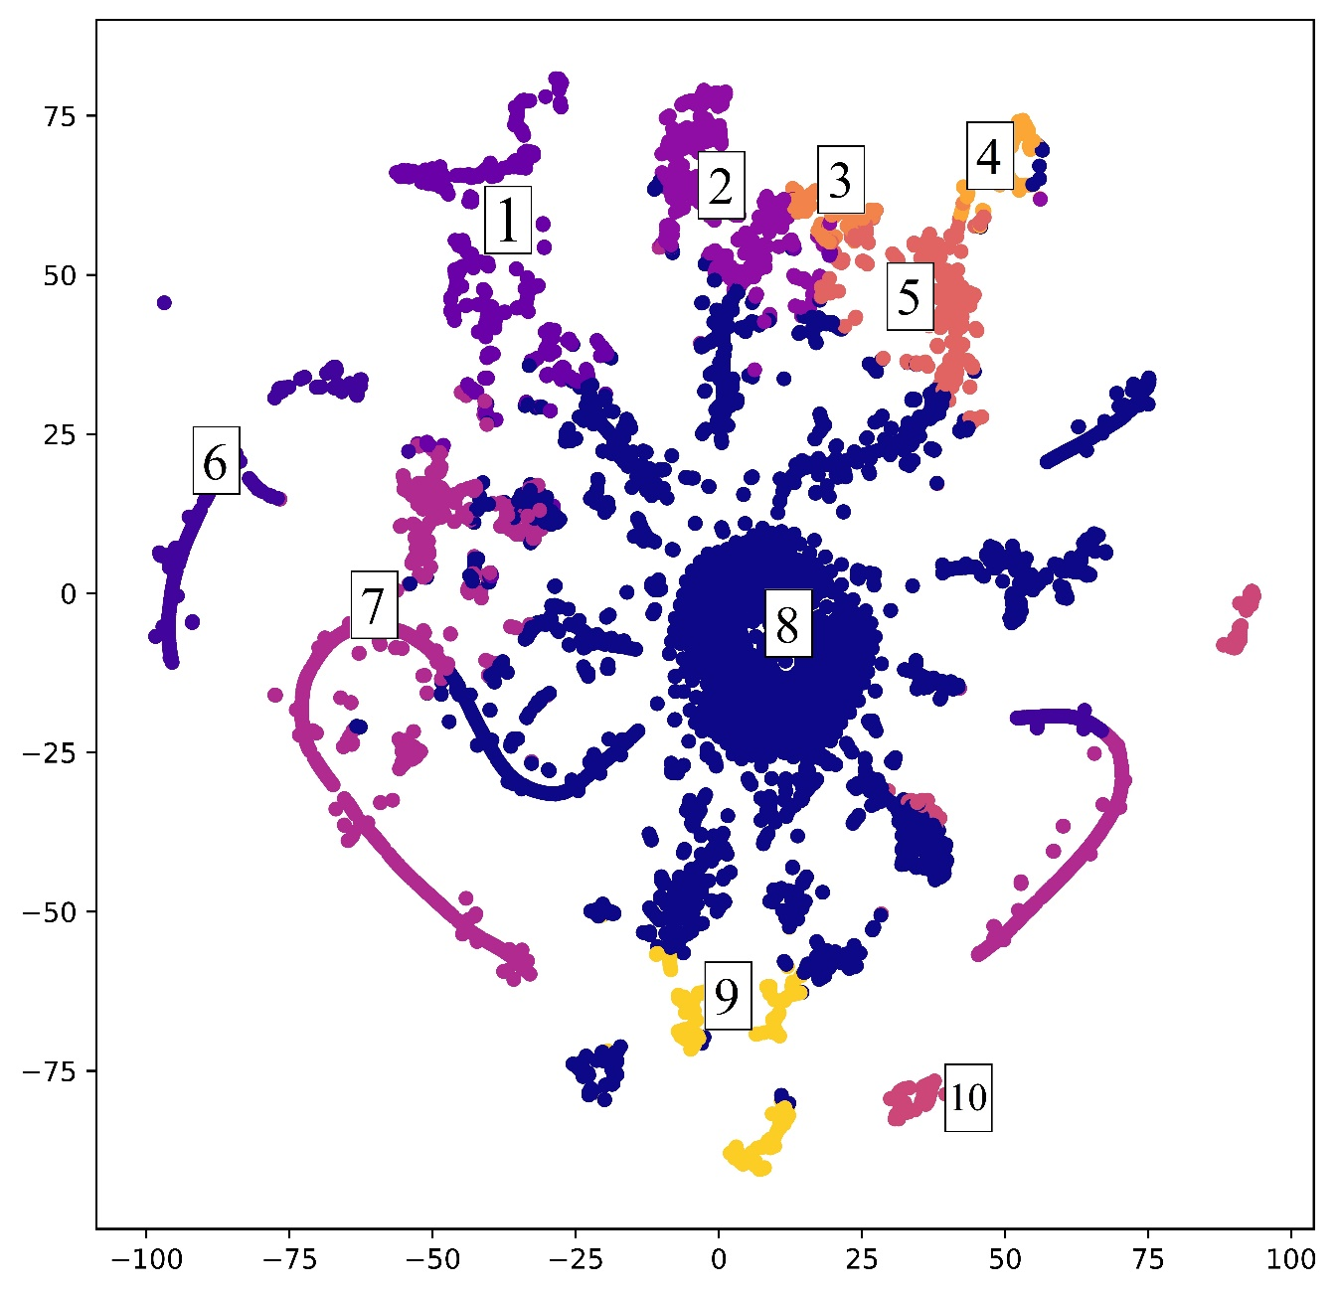
Clasificarea algoritmului K-means
600dpi

Slide 14
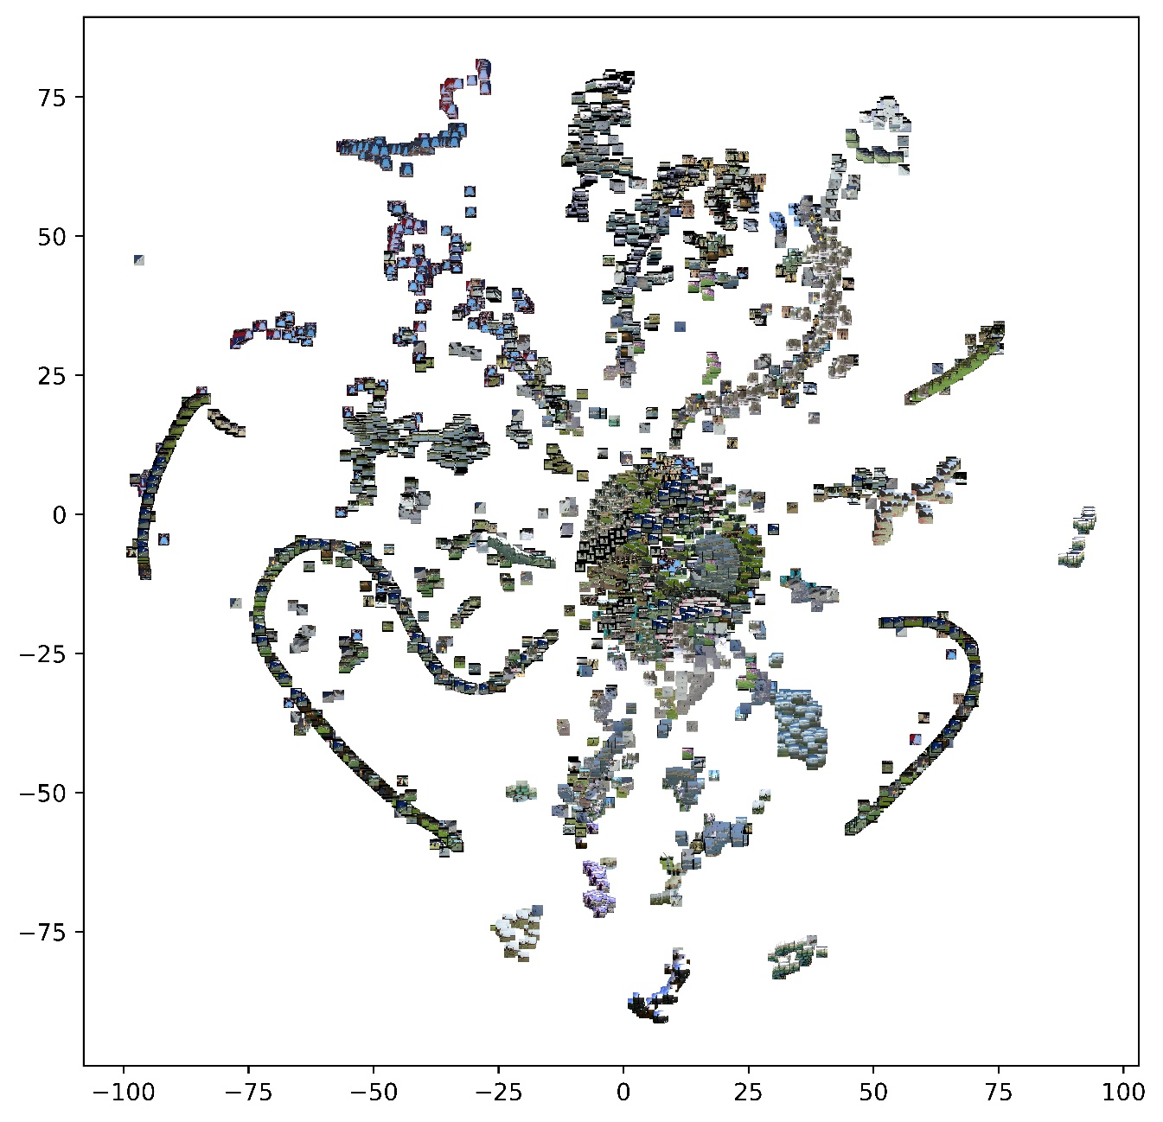
Reprezentarea în plan euclidian
1000dpi

Slide 15
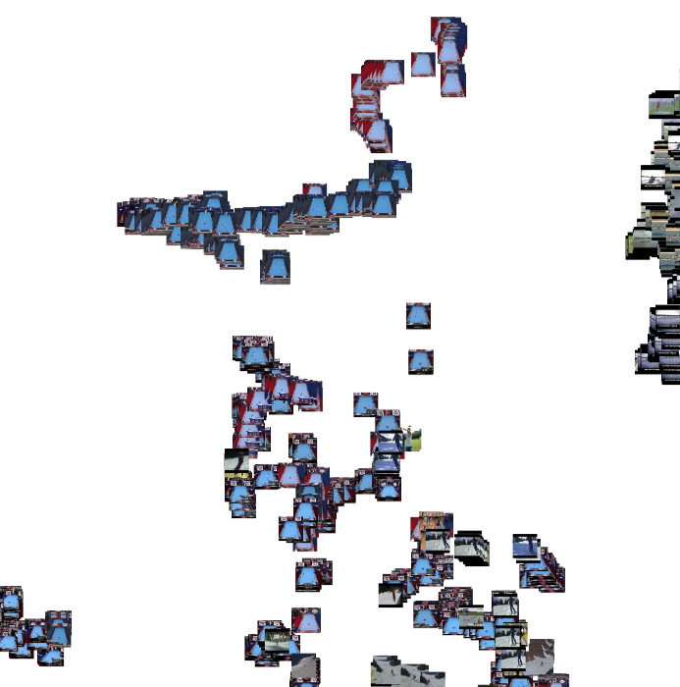
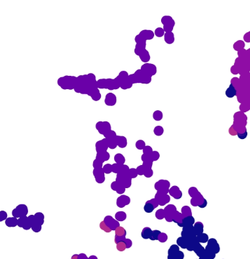
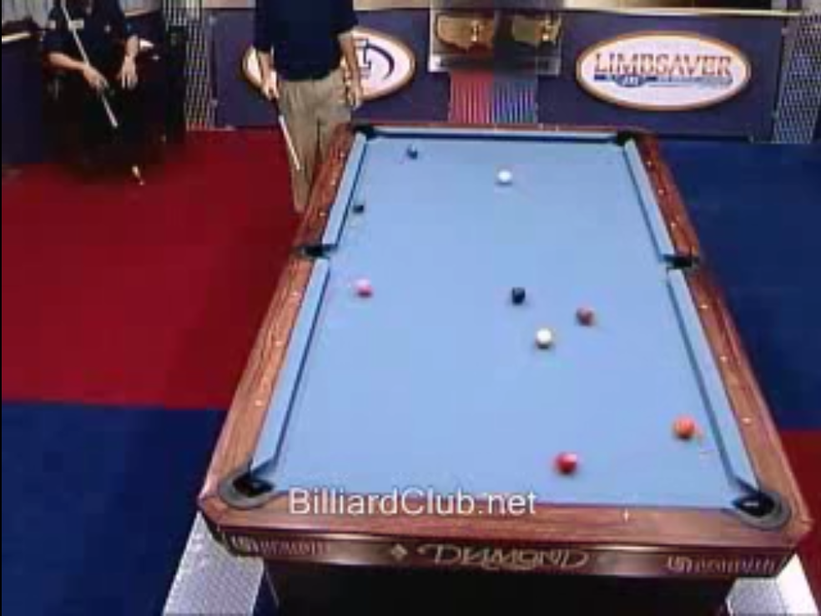
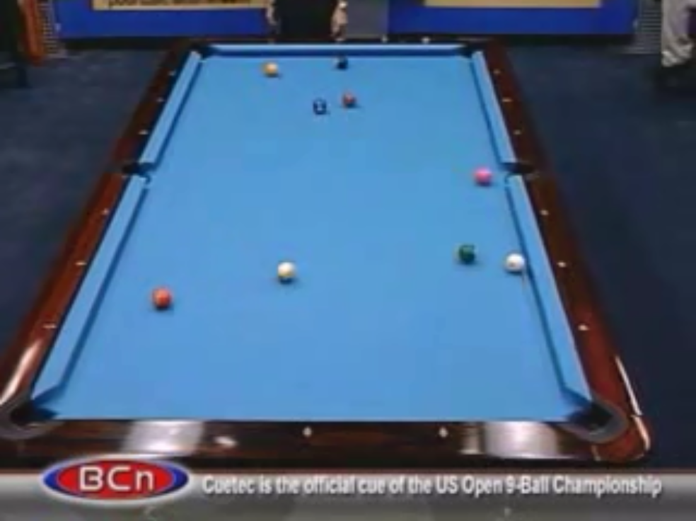
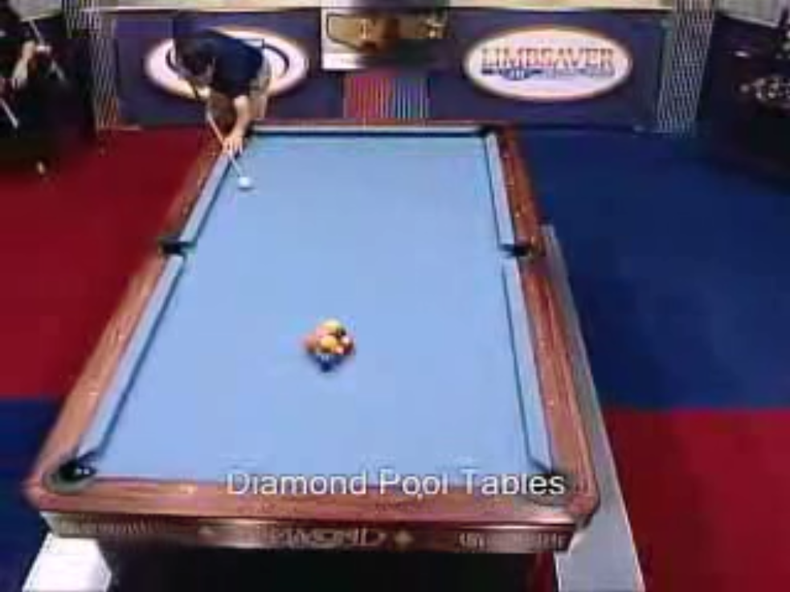
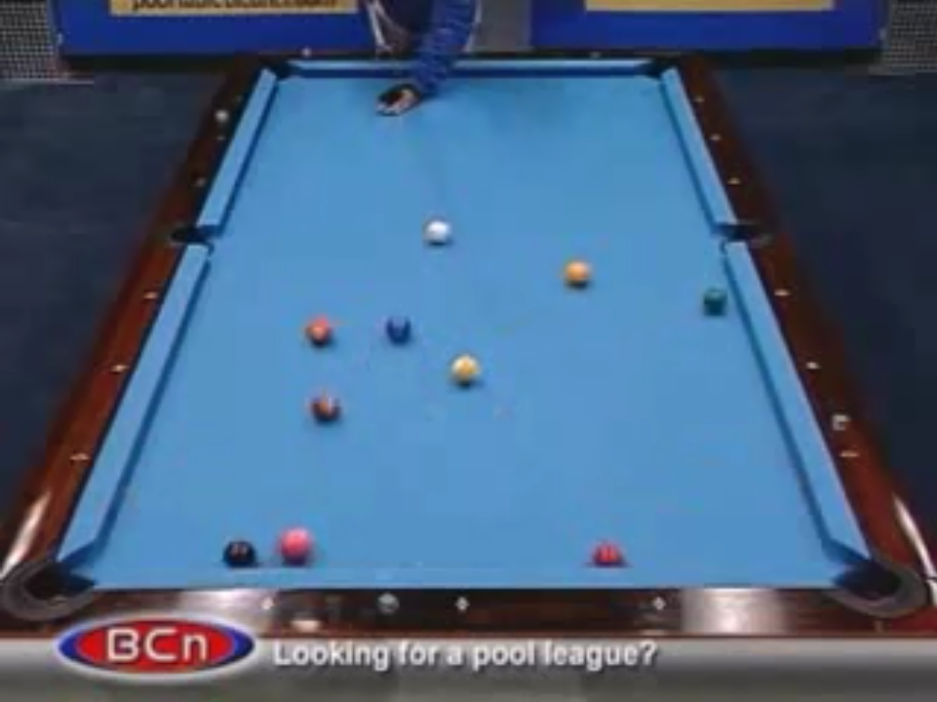
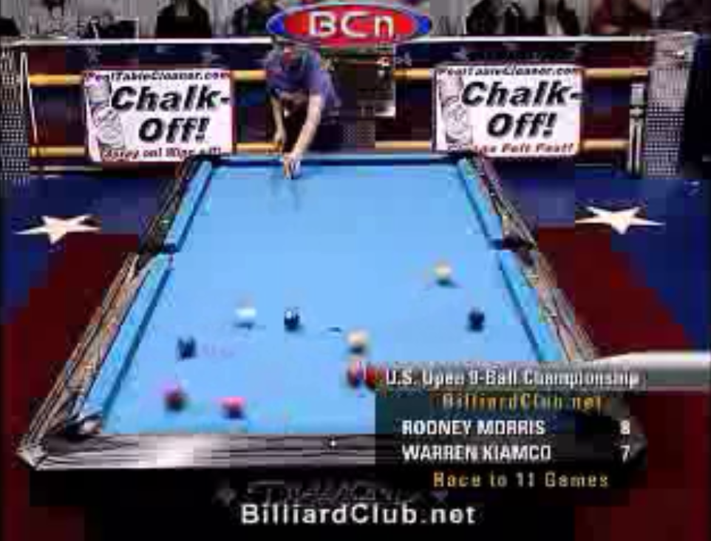
Un cluster bine definit

Slide 16
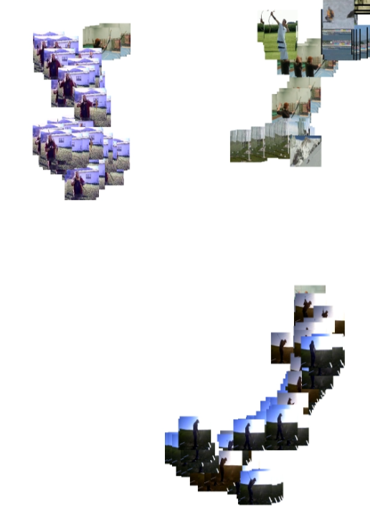
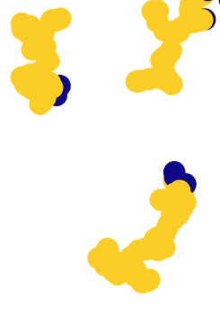
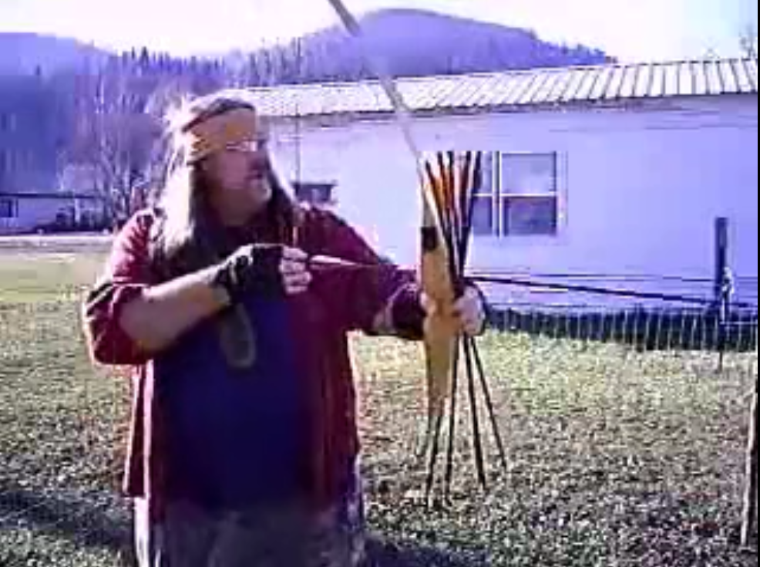
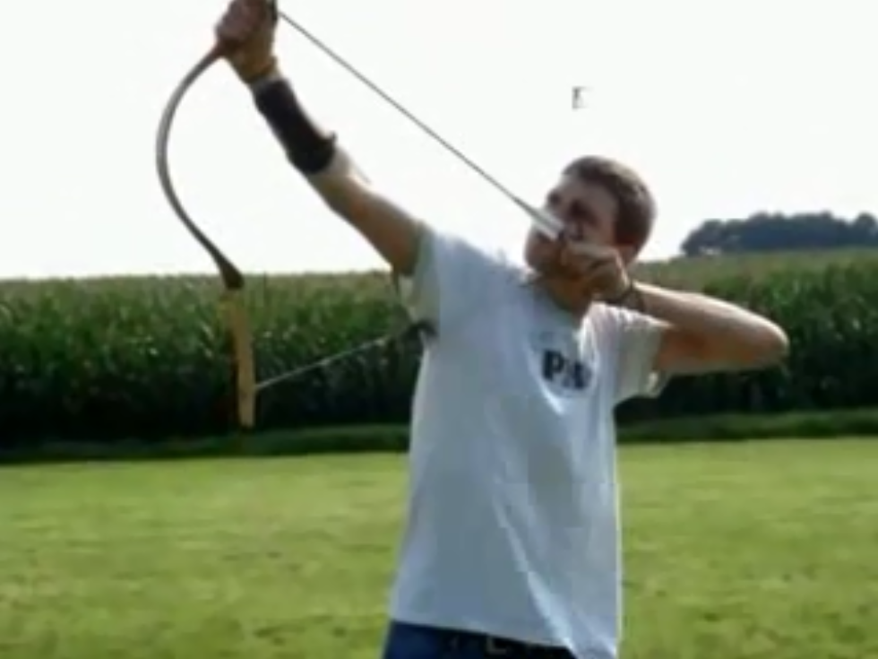
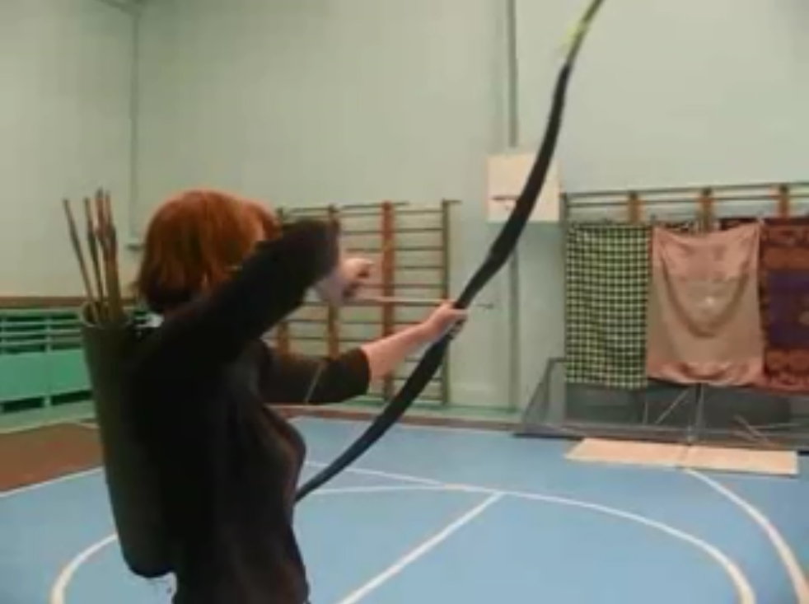
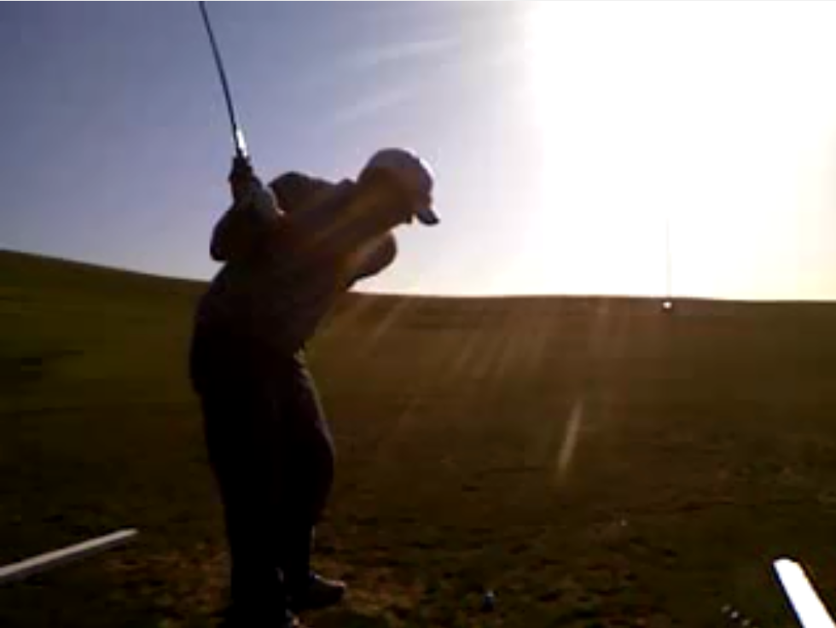
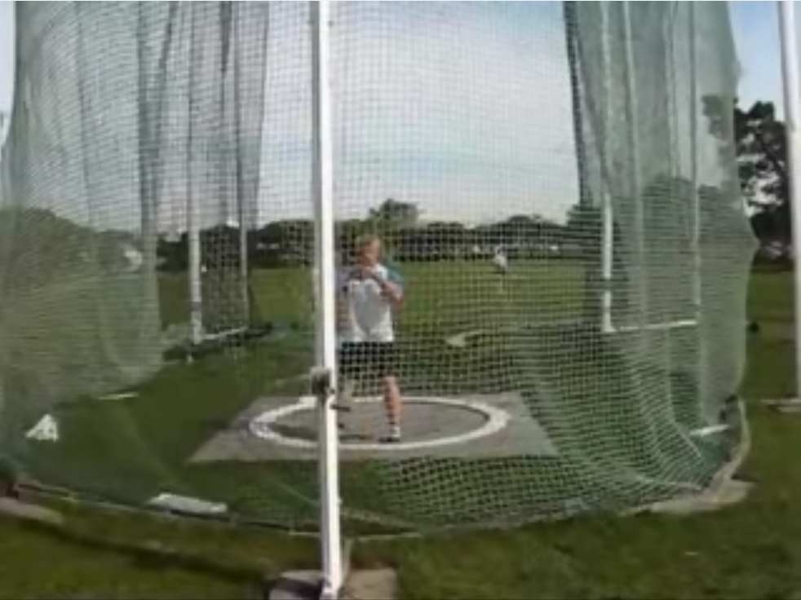
Un cluster mai puțin bine definit

Slide 17
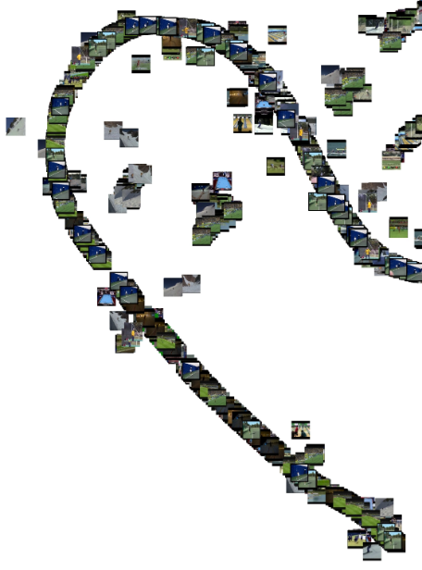

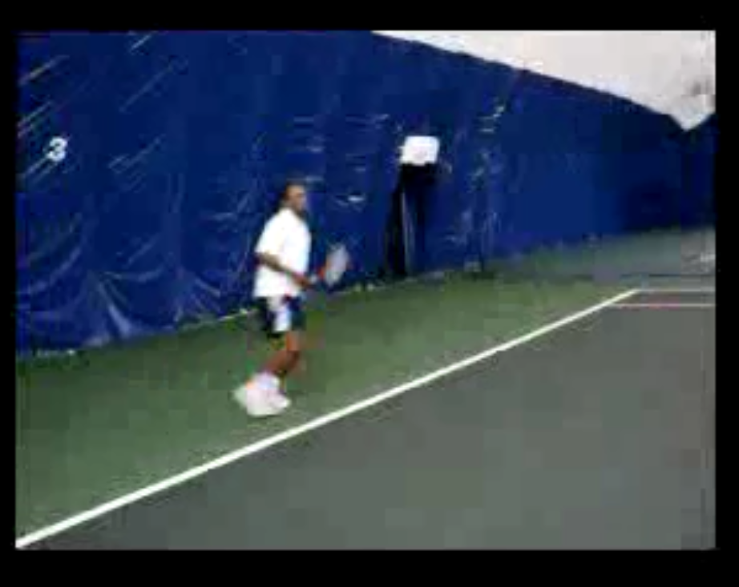
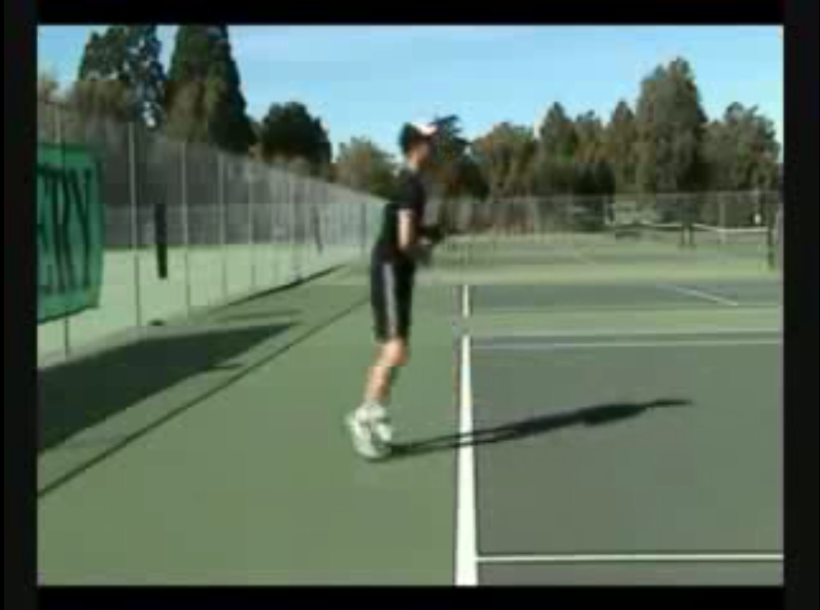
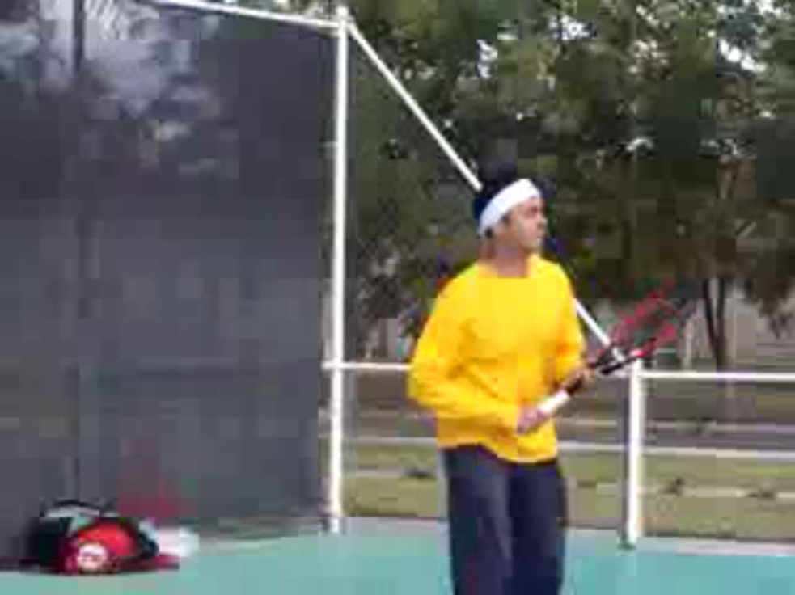
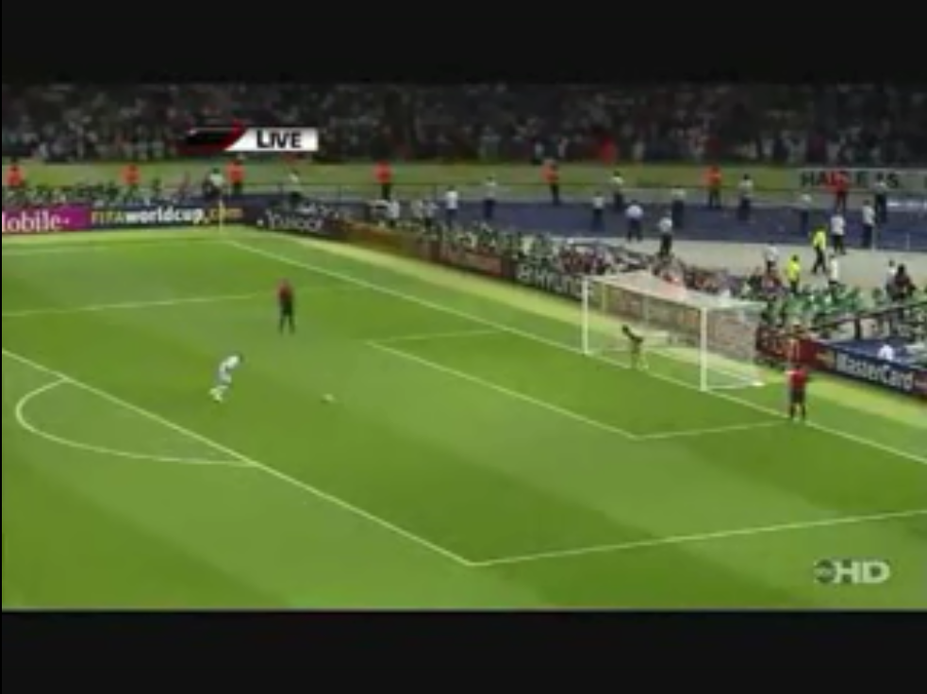
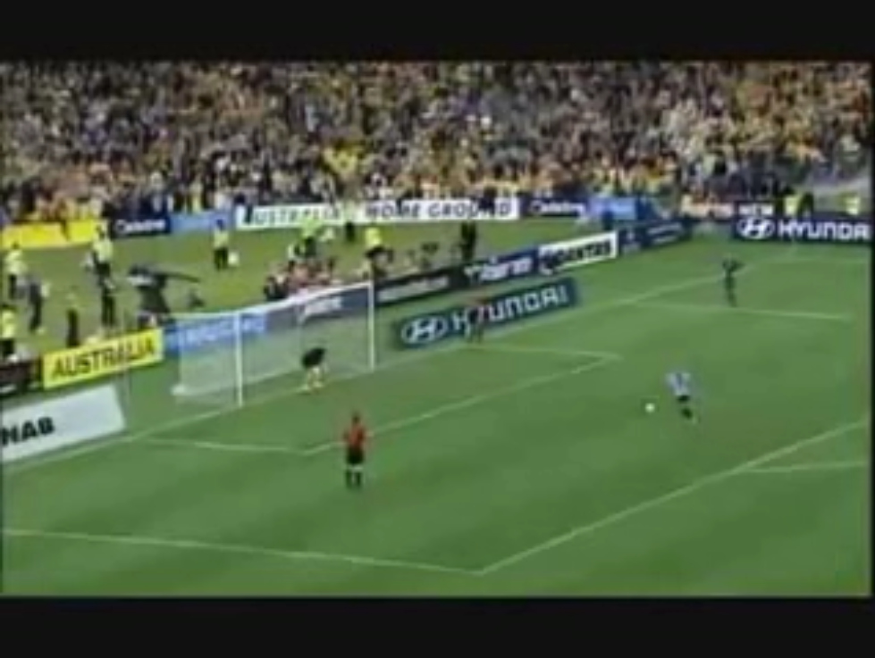
Exemplu de overfitting

Slide 18
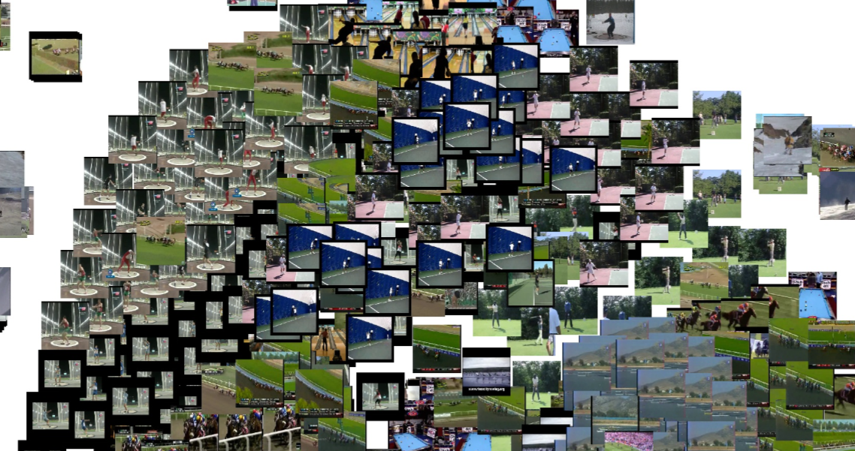
Cum a învățat modelul

Slide 19
Concluzii
Modelul a învățat bine
Învățarea poate continua

